Slide 1

Universidad Nacional de Río Negro
Int. Partículas, Astrofísica & Cosmología - 2019
Unidad 02 – Astrofísica: cálido y frío
Clase U02 C01
Fecha 25 Sep 2019
Cont Astronomía
Cátedra Asorey
Web https://gitlab.com/asoreyh/unrn-ipac/

Slide 2
Ley de decaimiento radiactivo
Suceso cuántico y estadístico: no podemos saber cuando un átomo particular decaerá.
Se observa que para un elemento la tasa de decaimiento es constante, λ.
Luego, en una muestra con N átomos radiactivos, la tasa de decaimiento dN/dt será proporcional a N:

Slide 3

Radiactividad
Fenómeno físico por el cual algunos elementos inestables decaen en otros más estables emitiendo radiación ionizante (Energías típicas: keV – MeV).
Tipos:
  Alfa: emisión de un núcleo de Helio (2 protones, 2 neutrones). Poca capacidad de penetración (las detiene un papel)
  Beta: emisión de un electrón o un positrón (media capacidad de penetración: láminas metálicas delgadas)
  Gamma: emisión de un fotón de alta energía (alta capacidad de penetración, hasta plomo)
  Otros: neutrones, protones, fisión espontánea, fragmentación

Slide 4

Decaimiento alfa
Corresponde a la emisión espontánea de un núcleo de Helio ⁴He₂ (partícula alfa, 2 neutrones, 2 protones)
El núcleo pierde dos protones → ¡otro elemento!
α
N-2
Z-2

Slide 5
Decaimiento beta
β⁻: emisión de un electrón
β⁺: emisión de un positrón
ε: captura electrónica
¿Que es ν_{e}?
N-1
β⁻
Z+1
β⁺
N+1
Z-1

Slide 6
Quarks, primera generación
Hadrones:
  3 quarks: bariones
  2 quarks: mesones
Primera generación
  “up” y “down”
    Carga eléctrica
      u: +2/3 e
      d: -1/3 e
    masa
      m_{u}: 1.7-3.3 MeV
      M_{d}: 4.1-5.8 MeV
Bariones:
Mesones:

Slide 7
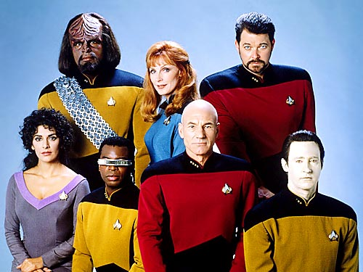
Quarks, the next generation
Segunda generación
  “charm” y “strange”
    Carga eléctrica
      c: +2/3 e
      s: -1/3 e
    masa
      m_{c}: (1.27 +- 0.07) GeV
      m_{s}: (101 +- 29) MeV
Tercera generación
  “top” y “bottom”
    Carga eléctrica
      t: +2/3 e
      b: -1/3 e
    masa
      m_{t}: (172 +- 2) GeV
      M_{b}: (4.19 +- 0.18) GeV

Slide 8
¿y los leptones?
Tenemos 3 generaciones de quarks
3 generaciones de leptones:
  e, ν_{e}
  μ, ν_{μ}
  τ, ν_{τ}
m_{τ} = 1776.99 MeV

Slide 9
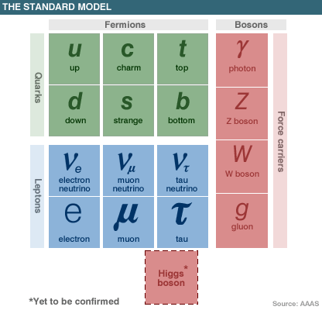
La foto de la familia

Slide 10
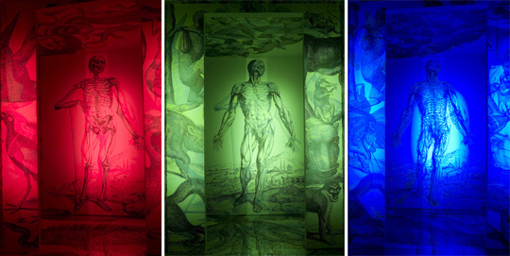
Interacción fuerte: carga de “color”
Fuerzas y cargas
  G: una carga (masa)
  EM: dos cargas (+,-)
  W: “una” carga (w)
  FF: tres cargas (r,g,b)
El color no se observa: la naturaleza es “blanca”
Bariones: (qqq) o (qq qq qq)/3
Mesones: (qq) (nota: el magenta es el antiverde)
8 Gluones: (rojo antiverde), (azul antirojo), ...

Slide 11
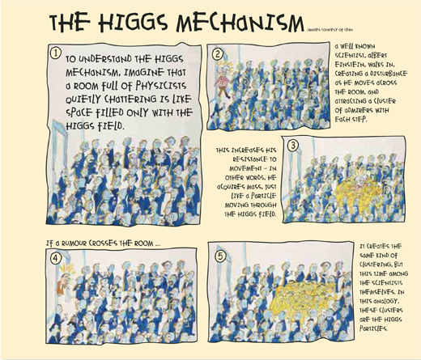
Para terminar, el Higgs

Slide 12
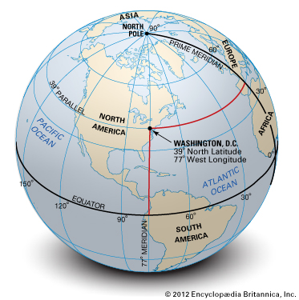
El sistema de coordenadas
En el espacio tridimensional, necesitamos 3 números (coordenadas) para ubicar la posición de un objeto
Esos tres números se miden respecto a un “origen de coordenadas”
Sistema de Coordenadas Geográficas
  Latitud ϕ: Posición Norte-Sur
  0°=Ecuador, +90°=P. Norte, -90°=P. Sur
  Longitud λ: Posición Este-Oeste
  0°=Greenwich, + hacia el Este, - hacia el Oeste
  Altitud A: Posición vertical. Altura respecto
  al Geoide (metros sobre el nivel del mar, m s.n.m.)

Slide 13
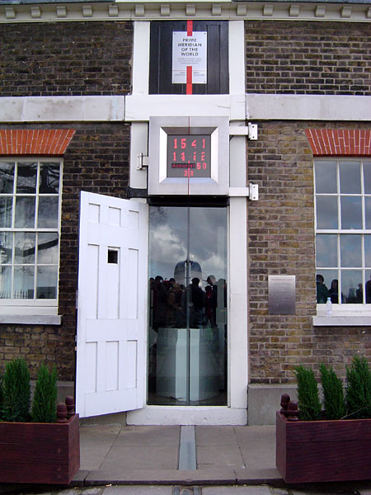
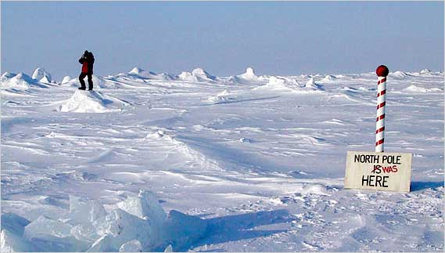
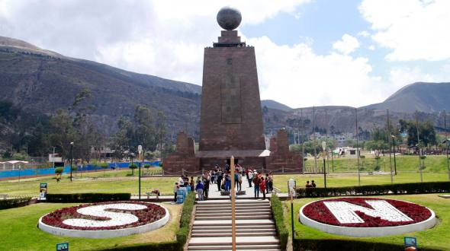
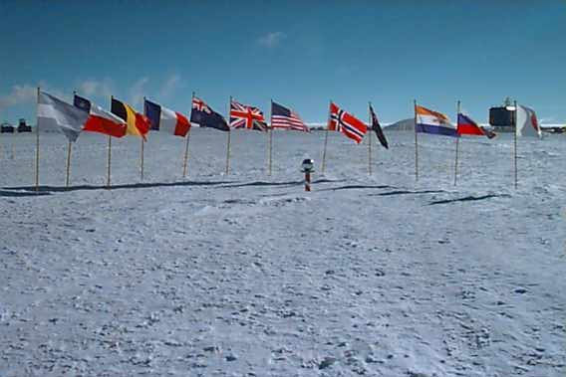
Paralelos y Meridianos
Paralelos:
  Círculos “paralelos” al ecuador
  Sobre un paralelo, la latitud es constante
  Ecuador: paralelo principal
Meridianos:
  Semicírculos que conectan los polos uniendo puntos de igual longitud
  Por construcción, en un meridiano la longitud es constante
  Greenwich es el Meridiano Principal (1884)

Slide 14
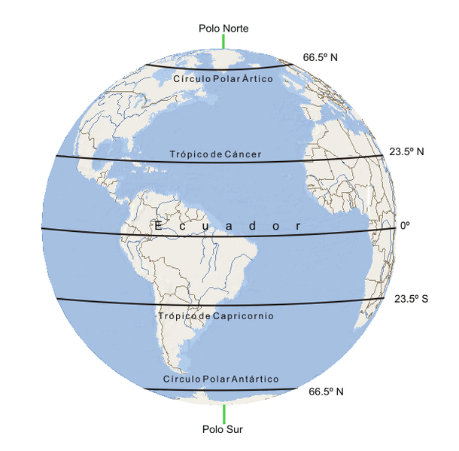
Círculos principales y clima
Región Polar
“ártico”
Siempre hace frío
Marcada presencia de
“Estaciones”
Región Subtropical
Norte
Región Tropical
Temporadas
Región Subtropical
Sur
Marcada presencia de
“Estaciones”
Región Polar
“Antártica”
Siempre hace frío

Slide 15
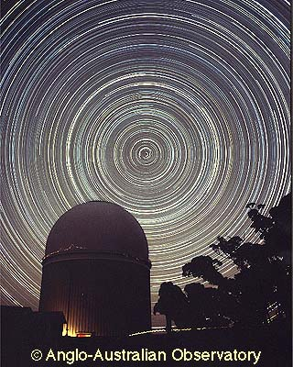
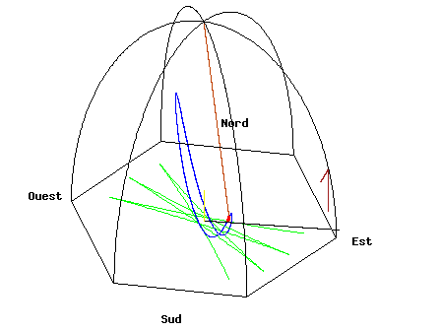
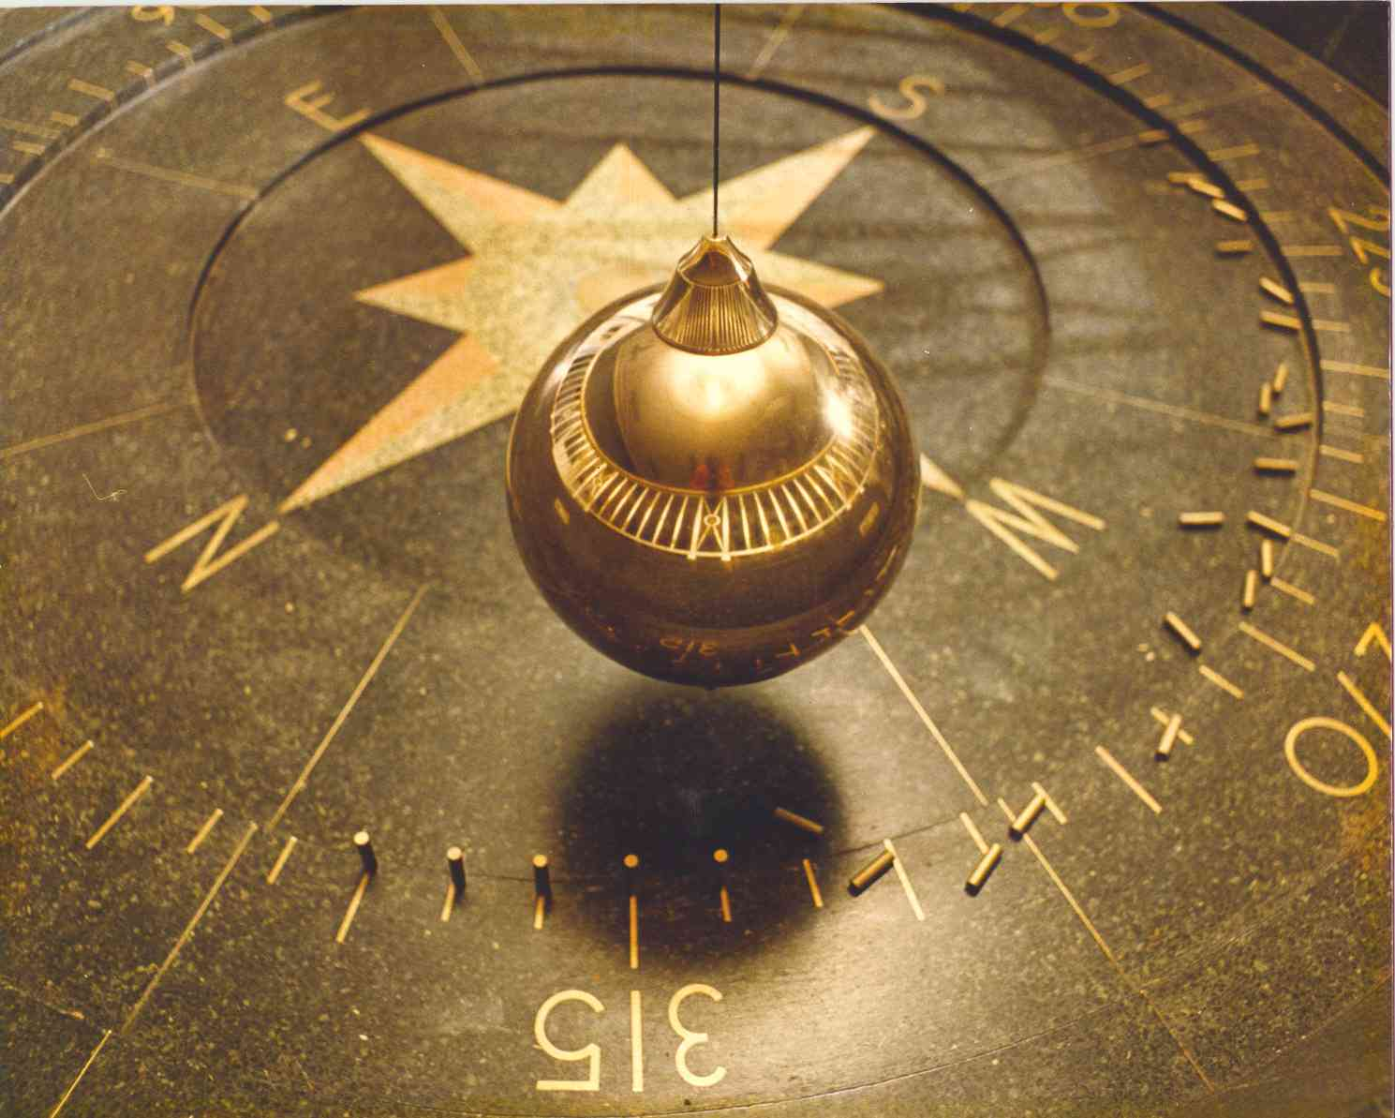
La Tierra rota sobre su eje

Slide 16
Polos y ecuador celeste
Polo Sur celeste
Esfera celeste: esfera imaginaria por donde en apariencia se mueven los astros
Polos celeste: intersección del eje de la Tierra con la esfera celeste
Ecuador celeste: proyección del ecuador sobre la esfera celeste

Slide 17
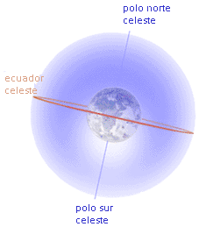
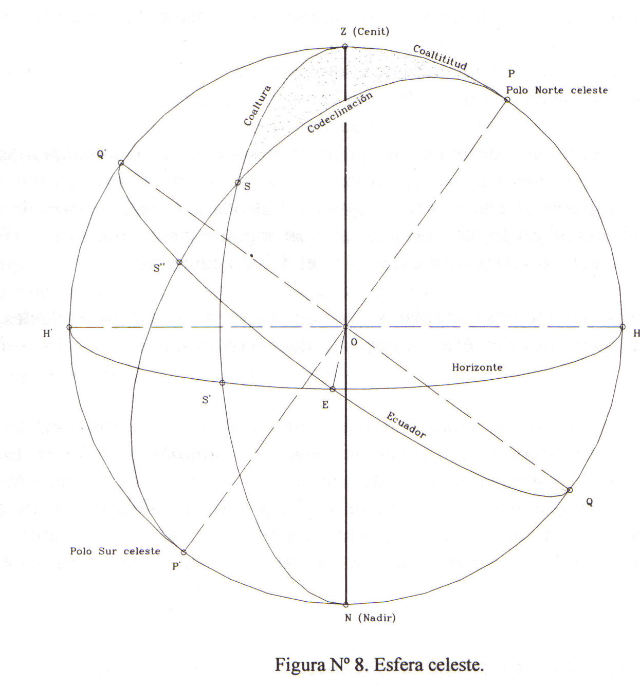
La esfera celeste
Zenith
Polo Sur (P’)
Norte (N)
Sur (S)
Horizonte
Oeste (O)
Ecuador
Polo Norte (P)
Nadir

Slide 18
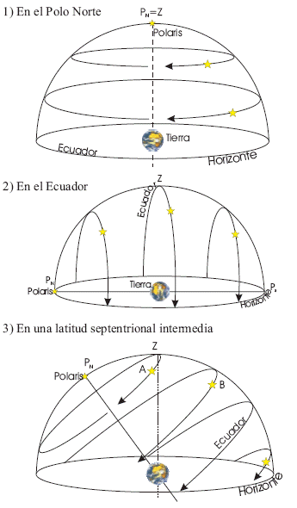
Polos y ecuador celeste
Polo Sur celeste
Latitud del lugar

Slide 19
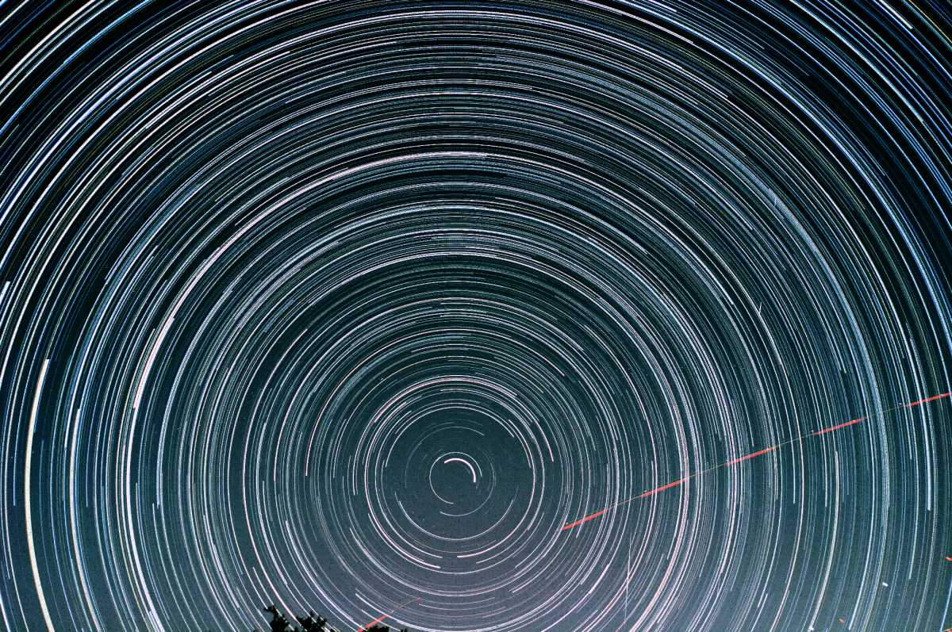
En los polos

Slide 20
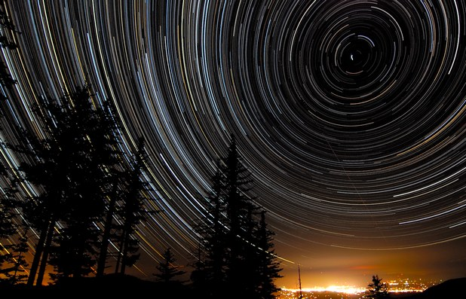
Hemisferio Norte

Slide 21
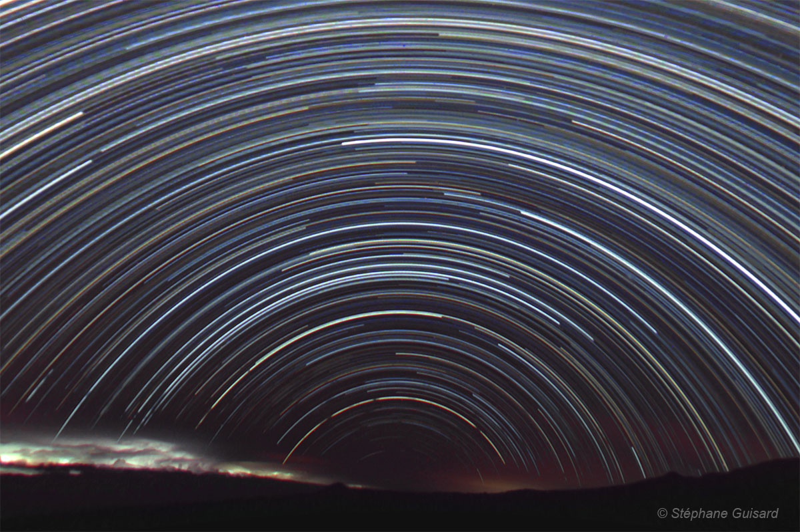
Ecuador

Slide 22
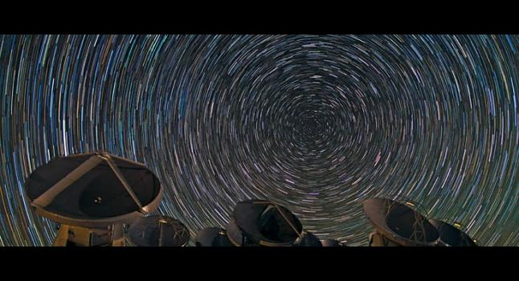
Hemisferio Sur

Slide 23
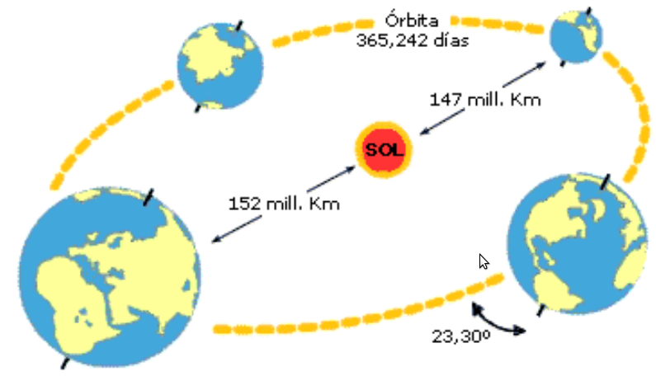
Traslación...

Slide 24
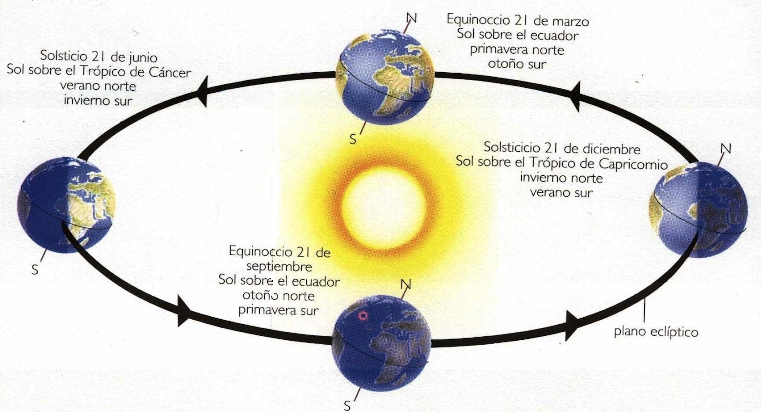
Las cuatro estaciones

Slide 25
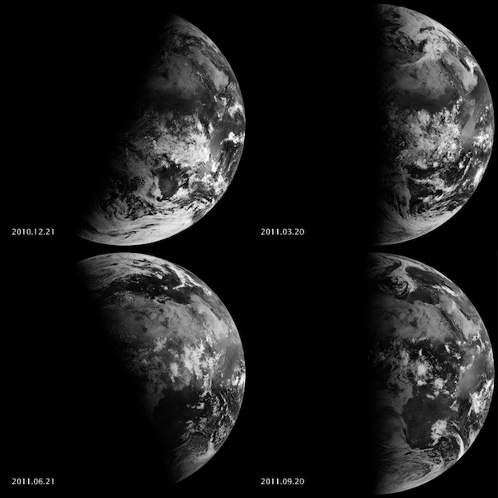
La Tierra se mueve alrededor del Sol

Slide 26
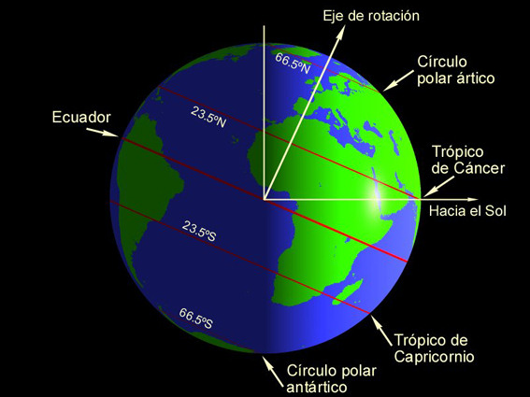
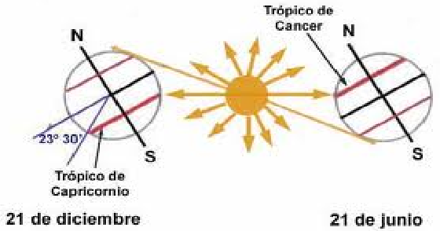
Las estaciones

Slide 27

Las estaciones

Slide 28
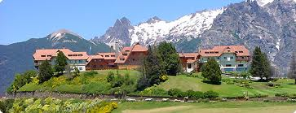
Las estaciones

Slide 29
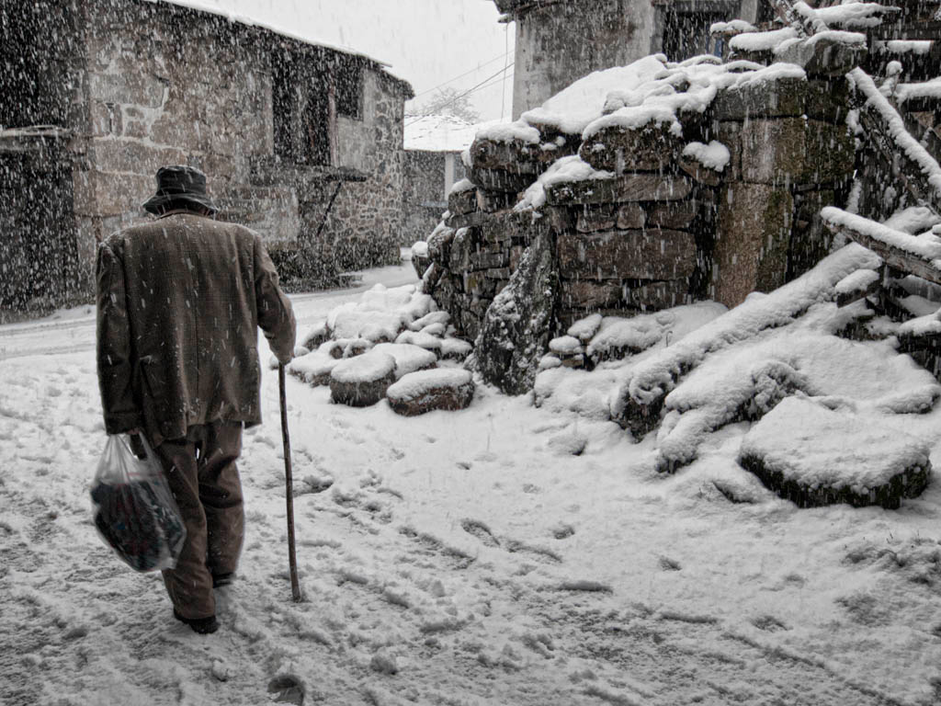
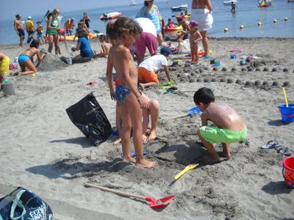
Las estaciones

Slide 30
La esfera celeste
Zenith
Polo Sur (P’)
Norte (N)
Sur (S)
Horizonte
Oeste (O)
Ecuador
Polo Norte (P)
Nadir

Slide 31
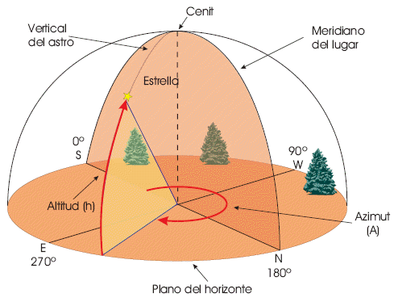
Coordenadas horizontales

Slide 32
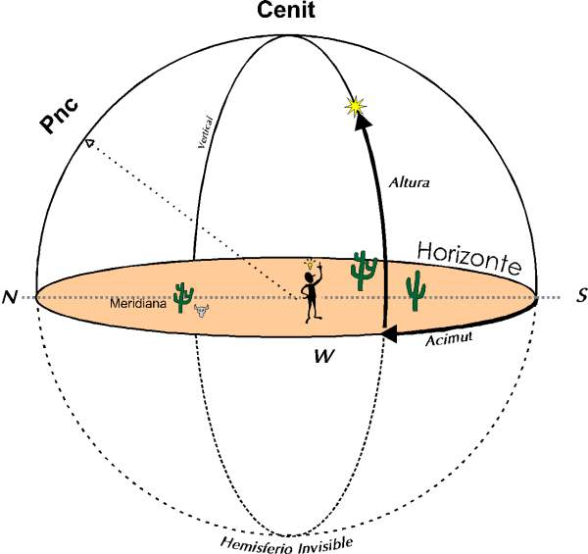
Coordenadas horizontales

Slide 33
Pero:
El problema:
  Las coordenadas horizontales cambian con la posición geográfica del observador
    Dependen del “Horizonte del lugar”
La solución:
  Encontrar un sistema de coordenadas celestes que sea independiente de la posición geográfica
  Referir las coordenadas a puntos constantes “en el cielo”
    → Estudiamos el movimiento del cielo y determinar la presencia de constantes
    → Usar esas constantes como puntos de referencia

Slide 34
Coordenadas Ecuatoriales
Se usa al Ecuador Celeste como círculo máximo en el cielo
Coordenadas Ecuatoriales Horarias
  Declinación:
    Ángulo Respecto al Ecuador Celeste
    Misma Convención de signos que en la Tierra (+ Norte, - Sur)
  Acimut:
    usa el corte entre el Ecuador Celeste y el Meridiano del observador como punto de partida.
    El ángulo horario crece en sentido S-O-N

Slide 35
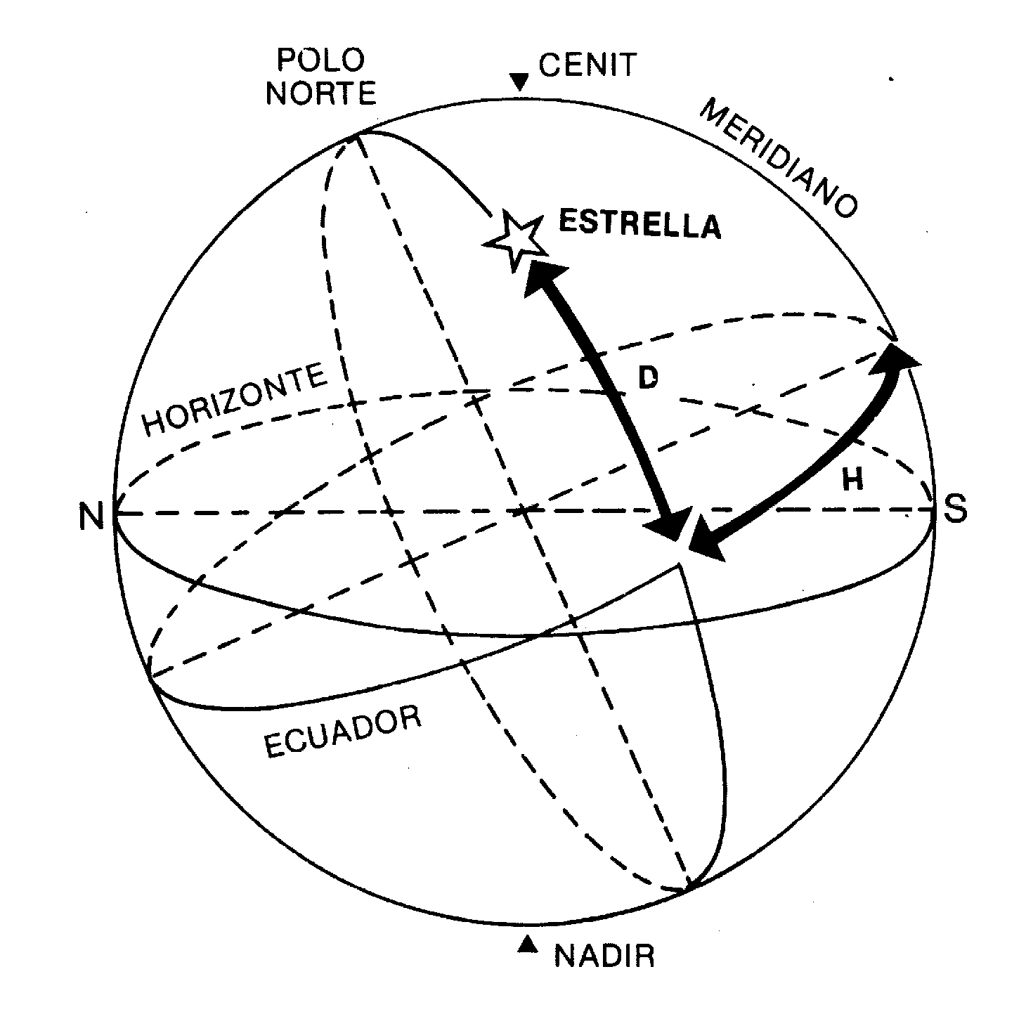
Coordenadas horarias

Slide 36
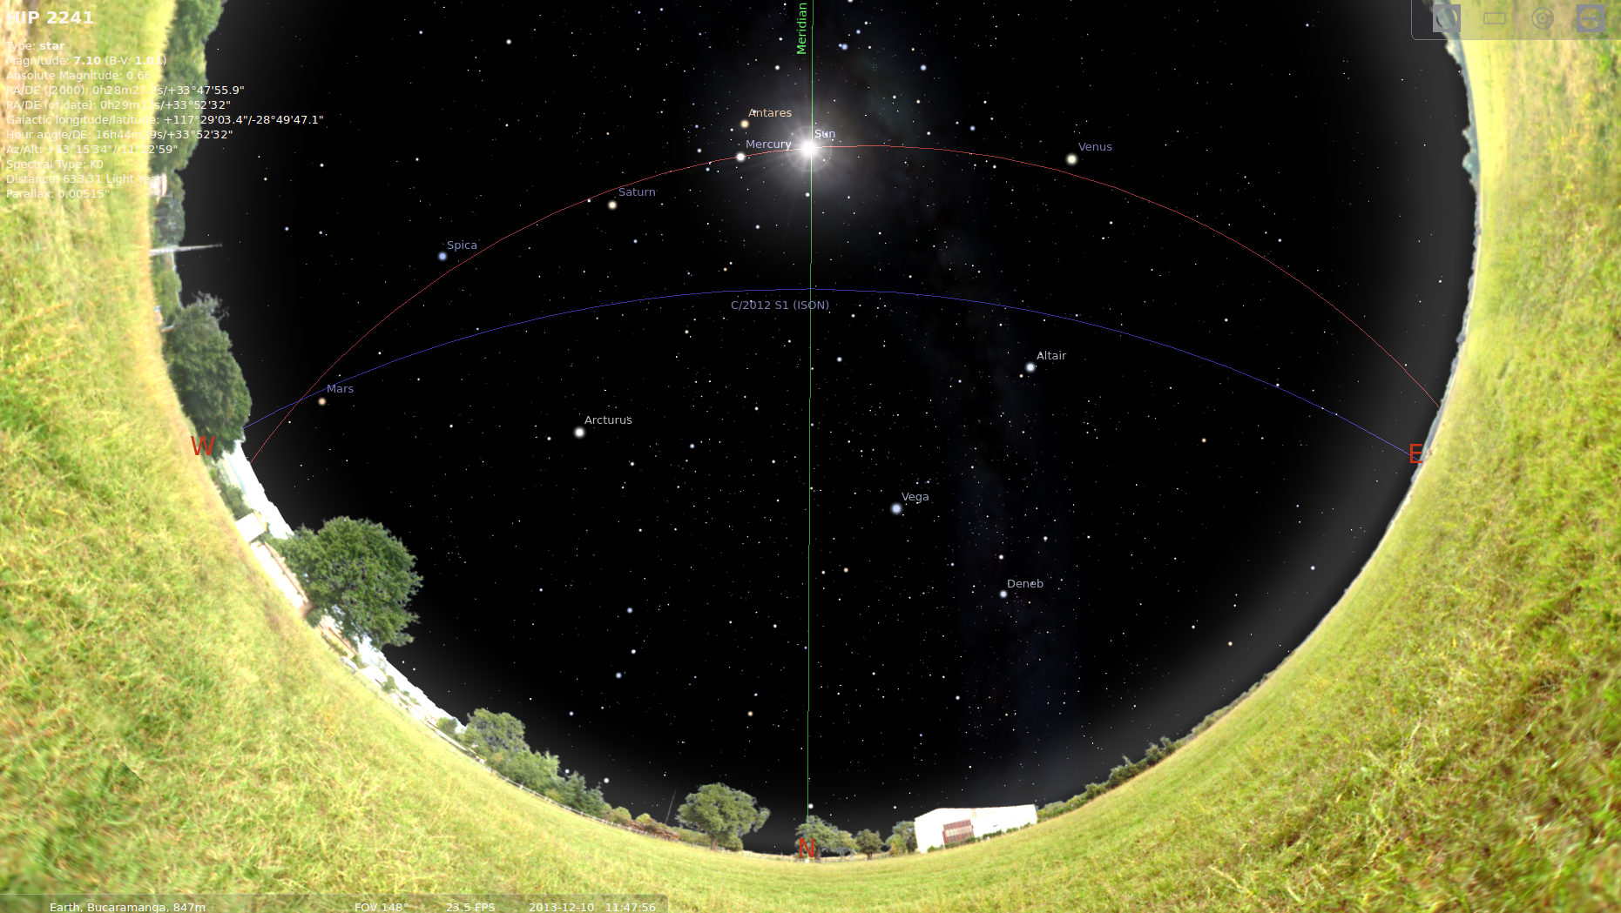

Slide 37

El ángulo horario cambia a razón de 15°/hora
No son constantes

Slide 38
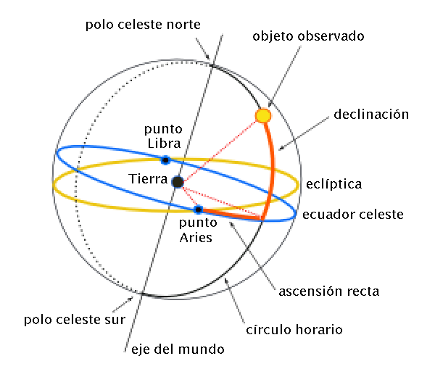
Solución final
Para el acimut, podemos usar el punto entre de corte entre la eclíptica y el Ecuador Celeste (Punto Aries)
→ Ascención Recta: Crece en dirección O-E
Declinación: Altura sobre el Ecuador

Slide 39
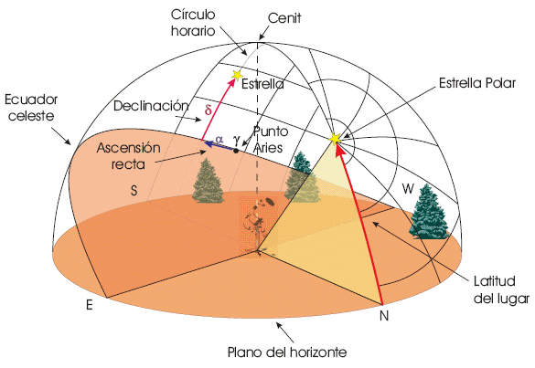
Coordenadas Ecuatoriales

Slide 40
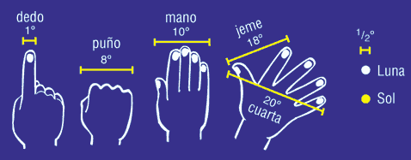
Algunos instrumentos de medición

Slide 41
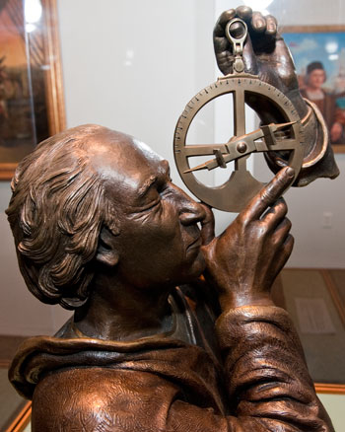
Algunos instrumentos de medición

Slide 42
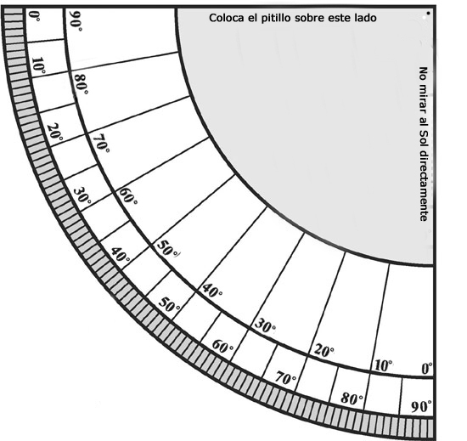
Algunos instrumentos de medición

Slide 43


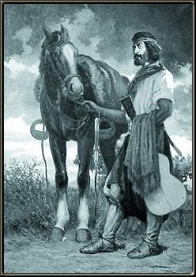
El tiempo...
El Moreno: Si responde a esta pregunta
téngase por vencedor
doy la derecha al mejor,
y respóndame al momento:
¿cuándo formó Dios el tiempo
y por qué lo dividió?
Martín Fierro: Moreno, voy a decir,
sigún mi saber alcanza:
el tiempo sólo es tardanza
de lo que está por venir;
no tuvo nunca principio
ni jamás acabará,
porque el tiempo es una rueda,
y rueda es eternidá.
Y si el hombre lo divide,
sólo lo hace, en mi sentir,
por saber lo que ha vivido
o le resta que vivir.

Slide 44
Y el tiempo...
Hasta 1950 el tiempo se definía en función de la rotación terrestre.
La unidad básica, el segundo, correspondía a una fracción 1/86400 del día solar medio.
Básicamente, asociamos el tiempo a la duración de ciertos eventos → escalas de tiempo.

Slide 45
El día es el tiempo asociado a la rotación:
Pero.... ¿con qué medimos la rotación?
Posición del Sol:
  Tiempo civil → Tiempo solar medio:
  Se define como el tiempo entre dos sucesiones consecutivas del Sol por el meridiano del observador.
  Tiempo sidéreo:
  Se define como el tiempo entre dos sucesiones consecutivas del punto Vernal por el meridiano del observador.

Slide 46
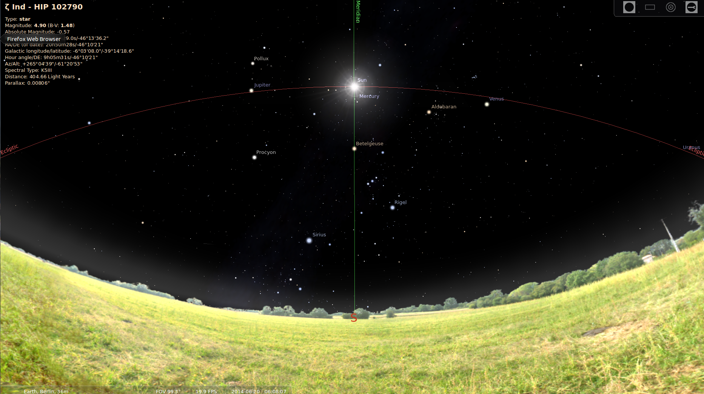
En el cielo

Slide 47
Algunas definiciones
Tiempo sidéreo:
  Se define como el tiempo entre dos sucesiones consecutivas del punto Vernal por el meridiano del observador.

Slide 48
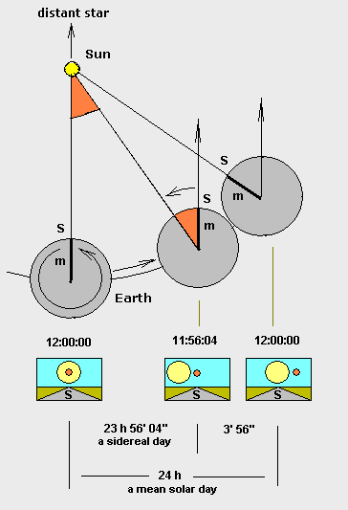
Tiempo sidereo

Slide 49
Carta Celeste
Mapa de la esfera celeste
Se identifican las constelaciones y las principales estrellas
Permite ver el cielo en distintas épocas del año

Slide 50
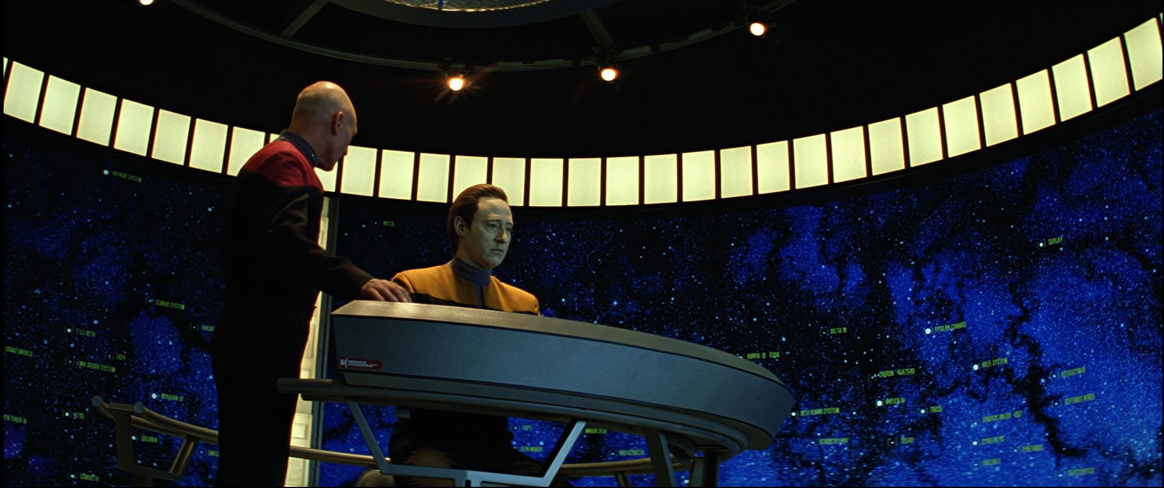
Quiero una de estas

Slide 51
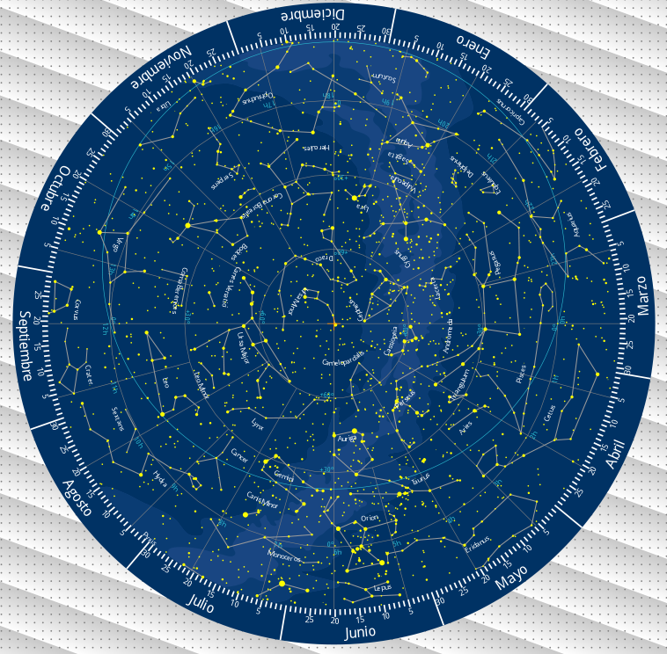
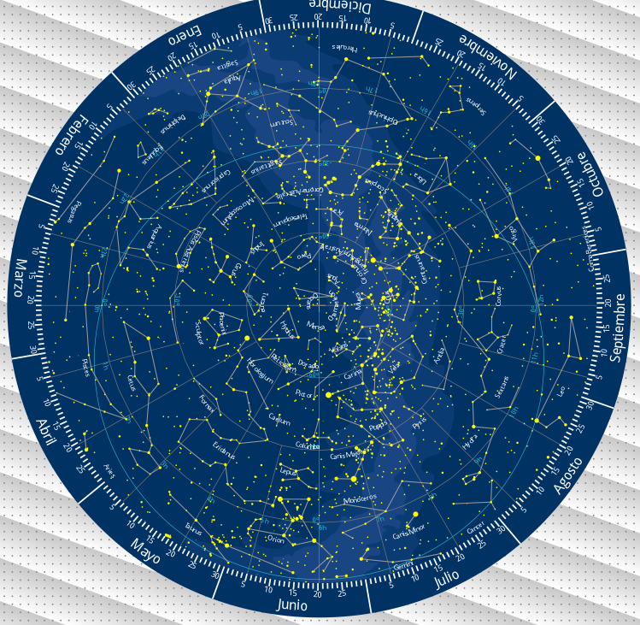
Tenemos estas
Hemisferio Norte Celeste
Hemisferio Sur Celeste

Slide 52
Alto...
Dos problemas:
  ¿Los planetas?
    Planeta = errante, ya que los planetas presentan movimientos propios respecto a la esfera celeste
    Los planetas están cerca de la eclíptica y “no titilan”

Slide 53
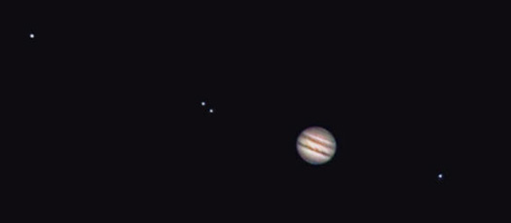
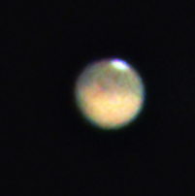
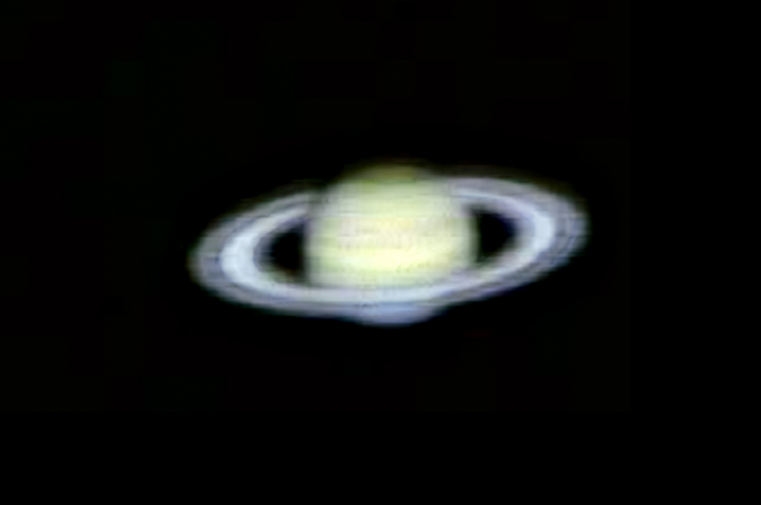
Planetas
Planetas
  Movimiento propio
  Cerca de la Eclíptica
  No “titilan”

Slide 54
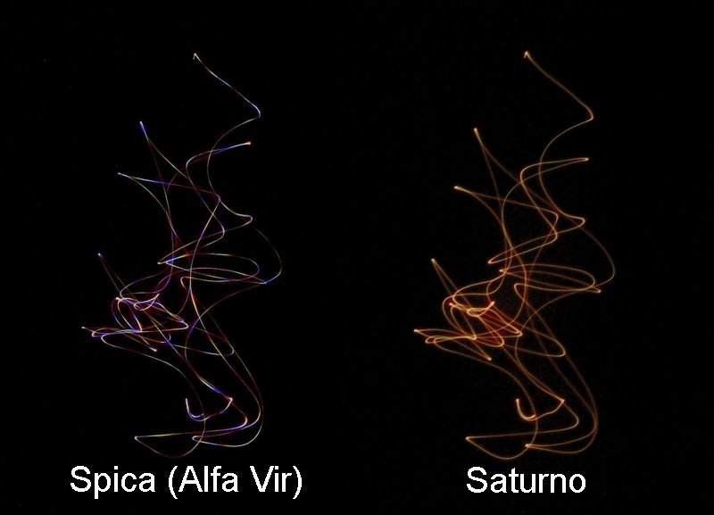
Titilando

Slide 55
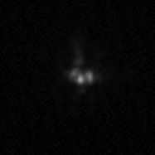
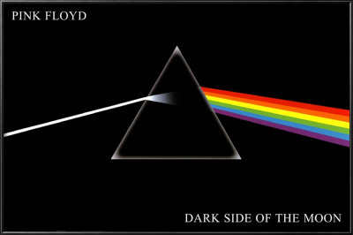
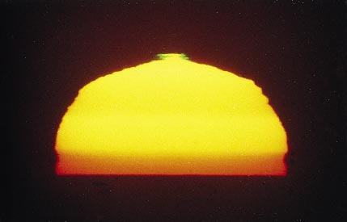
Titilando
http://www.atoptics.co.uk/

Slide 56
Alto...
Dos problemas:
  ¿Los planetas?
    Planeta = errante, ya que los planetas presentan movimientos propios respecto a la esfera celeste
    Los planetas están cerca de la eclíptica y “no titilan”
  Como dibujo una esfera (3D) sobre un papel (2D)
    Proyecciones (típicas):
      Cónica
      Cilíndrica ↔ Mercator
      Lambert
      Hammer
    Todas las proyecciones presentan algún grado de deformación

Slide 57




Deformación en cuatro proyecciones
Proyección Cilíndrica Equidistante
Proyección Mollweide
Proyección Dymaxion
http://bit.ly/1oWJsJ6
Proyección Poliédrica de Waterman

Slide 58

Proyección Cónica

Slide 59

Proyección Cónica

Slide 60

Proyección de Hammer

Slide 61

Diferencias de temperaturas en el cielo

Slide 62

El Cielo en microondas

Slide 63

Proyección de Lambert
El borde de la proyección es uno de los círculos máximos de la esfera
El centro de la proyección es un polo respecto al que se realiza la proyección

Slide 64

Meridianos celestes
  Radios saliendo del polo
Paralelos
  Círculos concéntricos al polo

Slide 65
Carta celeste
Hemisferio Norte Celeste
Hemisferio Sur Celeste

Slide 66
Hemisferio Norte (Lat = +5° ~ Bogotá)
Hemisferio Norte Celeste

Slide 67
Hemisferio Sur (Lat = +5° ~ Bogotá)
Hemisferio Sur Celeste

Slide 68

Carta celeste
Hemisferio Norte Celeste
Horizonte
Mirando al norte

Slide 69

En otras latitudes: +50
Horizonte

Slide 70


En otras latitudes: +5

Slide 71

En otras latitudes: -40

